Slide 1
Интерактивная игра
«Сосчитай лисят»

Slide 2
Дорогой друг! Сосчитай лисят
на картинке и мышкой выбери правильный ответ. Если ты ответишь правильно,
то перейдёшь
к следующему заданию. Желаю удачи!

Slide 3
3
5
2
8
9

Slide 4
3
5
2
8
7

Slide 5
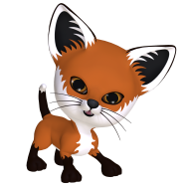
3
5
2
8
9

Slide 6
3
6
2
8
9

Slide 7
1
5
2
8
9

Slide 8
3
5
2
4
9

Slide 9
10
5
2
8
9

Slide 10
3
5
2
8
9

Slide 11
3
5
2
8
9

Slide 12
3
5
2
8
9

Slide 13
Повторить ещё раз!

Slide 14
Информационные источники
Автор фона и лисят Ольга Бор http://www.olgabor.com/

